Slide 1

國立臺灣科技大學
國際經濟趨勢與策略分析 彭文彥
台股 × 美股
投資模擬競賽
使用手冊
emrd-invest.netlify.app
每人起始本金 2,000,000 元 以每日收盤價結算
Notes:
開場：說明這是用真實股價與真實費率跑的模擬競賽，不是虛擬報價。

Slide 2
總覽
競賽規格一覽
2,000,000
12,000+
美股
每人起始本金（元）
台股上市櫃可交易檔數
NASDAQ／NYSE 主要交易所
收盤價
每日
09/17–12/22
唯一成交價格，不可指定
結算淨值並即時排名
正式競賽期間
報價取自證券交易所、櫃買中心與 Yahoo Finance —— 沒有任何虛擬或模擬的價格。

Slide 3
目錄
本手冊內容
1
2
3
學生篇
交易規則
老師篇
註冊登入、看懂資產、台股與美股下單、
交易紀錄與排行榜
成交價、交易時間、費用計算、
匯率換算、買賣限制
認證碼、名單匯入、競賽設定、
每日結算、成績匯出
完整文字版手冊：github.com/mayuhsiao/ntust_InvestmentSimulation → DOC 資料夾

Slide 4
1
學生篇
從註冊到下單，五分鐘就能開始

Slide 5
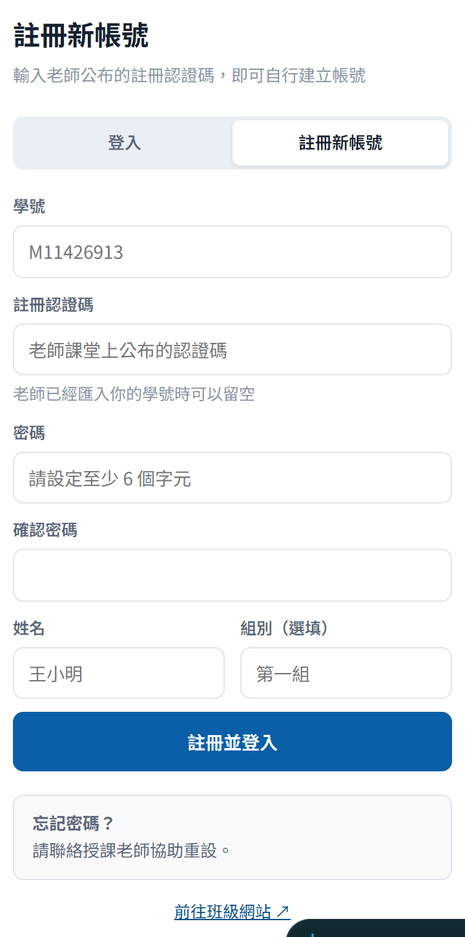
學生篇
第一步：註冊新帳號
學號
例如 M11426913，大小寫皆可，系統會轉成大寫
註冊認證碼
老師在課堂上公布的代碼，沒有它無法註冊
密碼
自己設定，至少 6 個字元。請記牢
姓名
請填真實姓名，老師才知道你是誰
組別
選填，分組排名會用到
💡 不需要電子信箱。這套系統用「學號」當帳號，之後也用學號登入。
Notes:
提醒同學認證碼要抄下來；註冊完直接就登入了。

Slide 6
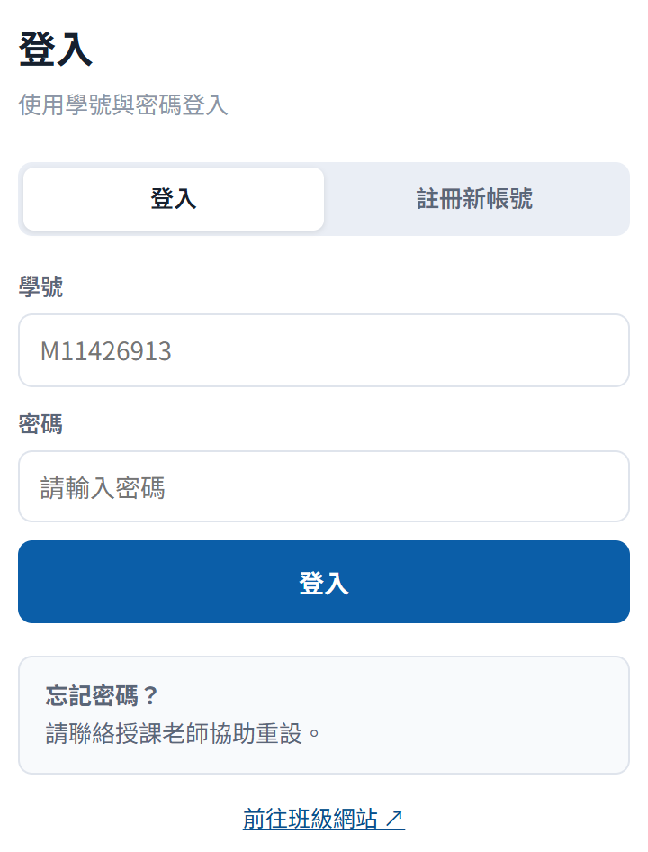
學生篇
之後：用學號與密碼登入
如果出現「再一步就完成了」
代表帳號建立了，但還沒加入班級名單 —— 通常是認證碼打錯。
在那個畫面直接補填正確的認證碼與姓名，按「完成註冊」即可，不需要重設密碼，也不用重新註冊。
🔑 忘記密碼無法自行重設，請聯絡老師處理（系統不會寄信）。
Notes:
強調密碼要記住，系統沒有寄信重設的功能。

Slide 7
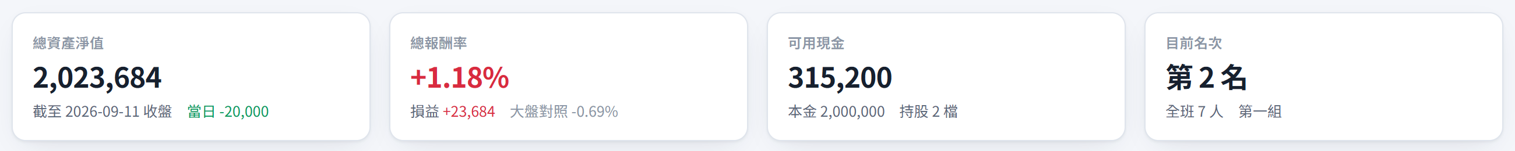
學生篇
我的投資：先看這四個數字
總資產淨值
總報酬率
可用現金
目前名次
現金 + 所有持股市值。
這就是排名的依據
（總資產 − 200 萬）÷ 200 萬
旁邊是大盤同期表現
還能拿來買股票的錢
你在全班的排名
※ 截圖為示範資料

Slide 8
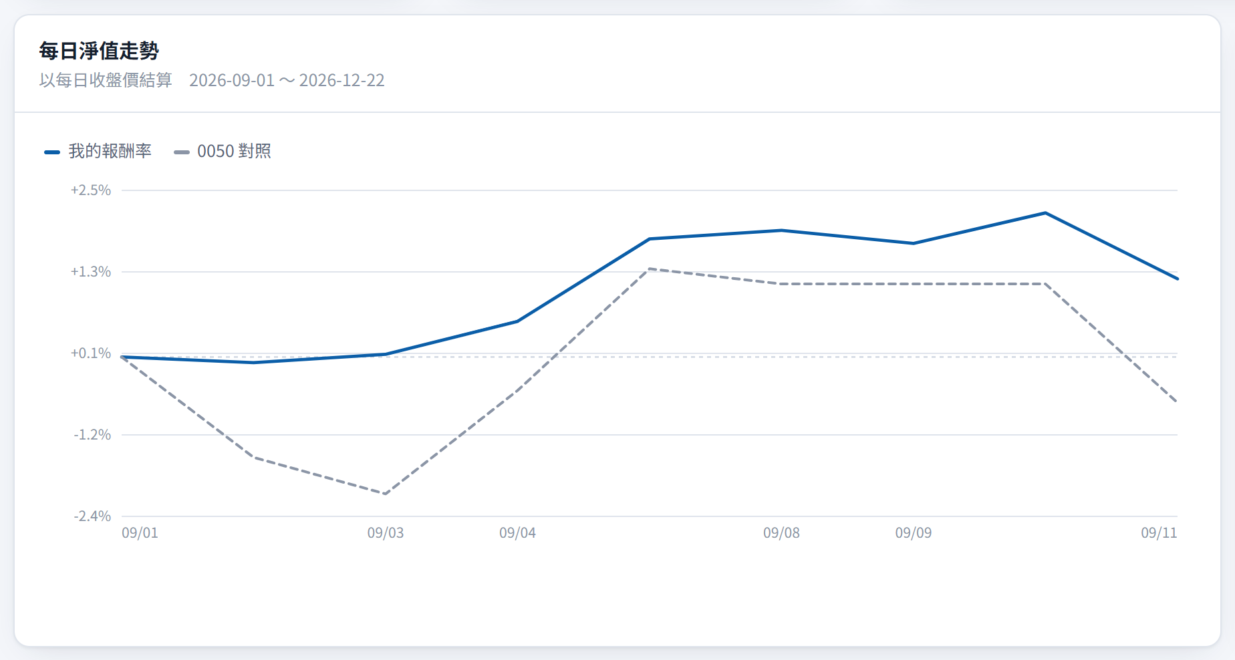
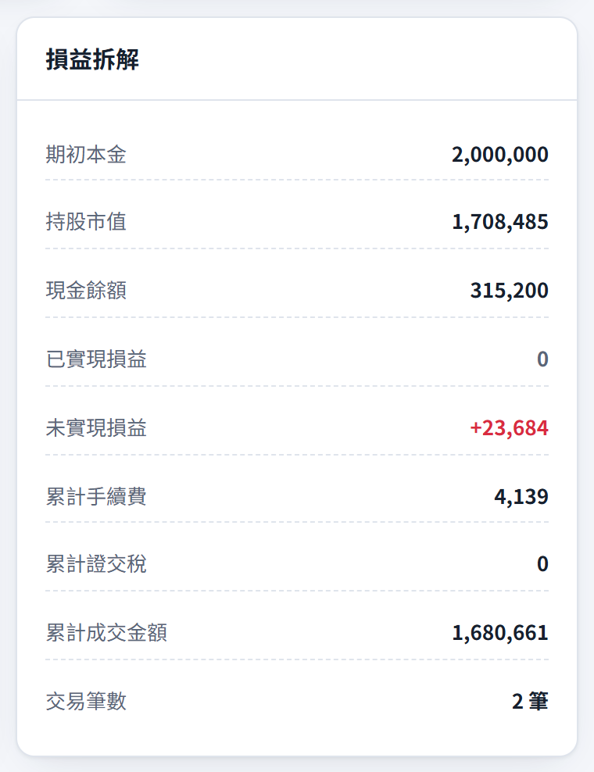
學生篇
淨值走勢：有沒有打敗大盤
損益拆解
看這裡
已實現＝賣掉才算
未實現＝帳面上的
累計手續費＝
你為交易付出的代價
藍色實線＝你的報酬率 灰色虛線＝0050 同期報酬率 線在虛線上方 ＝ 你打敗大盤
Notes:
打敗大盤是投資最基本的評分標準，可以在這裡帶出被動投資的討論。

Slide 9
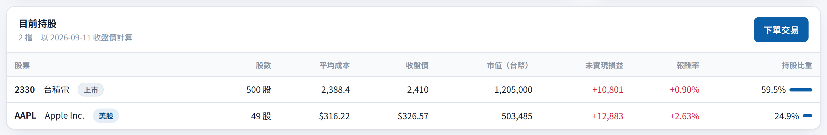
學生篇
目前持股：台股與美股並列
平均成本
收盤價
你買進的平均價格，已包含手續費
美股顯示美元（$326.57），台股顯示台幣
市值（台幣）
持股比重
美股已自動用匯率換算，方便直接比較
這檔佔總資產的百分比 —— 檢查有沒有押太重

Slide 10
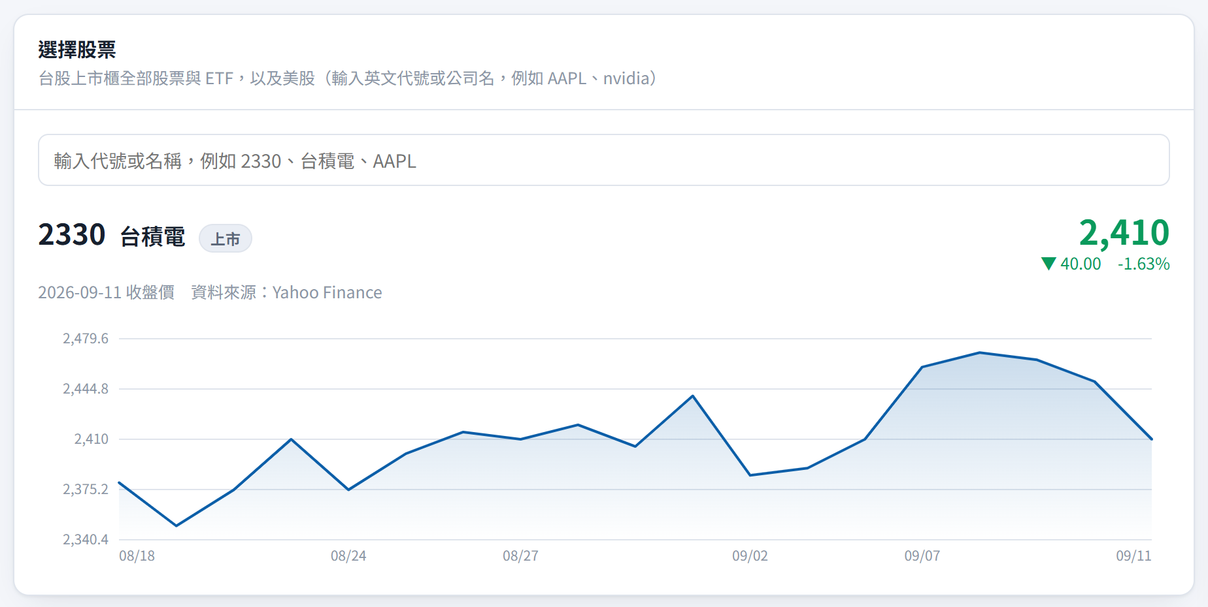
學生篇
交易下單：三個步驟
1
搜尋並「點選」股票
輸入代號 2330 或名稱 台積電，
再點下拉選單中的那一列
2
填股數
台股 1 張 = 1000 股，
不滿一張填在「零股」
3
確認費用後送出
右側會即時算出應付金額，
確認現金夠再按「確認買進」
⚠️ 最常卡住的地方：只打字、沒有點下拉選單。系統不知道你要買哪一檔，「確認買進」就會一直是灰色的。

Slide 11
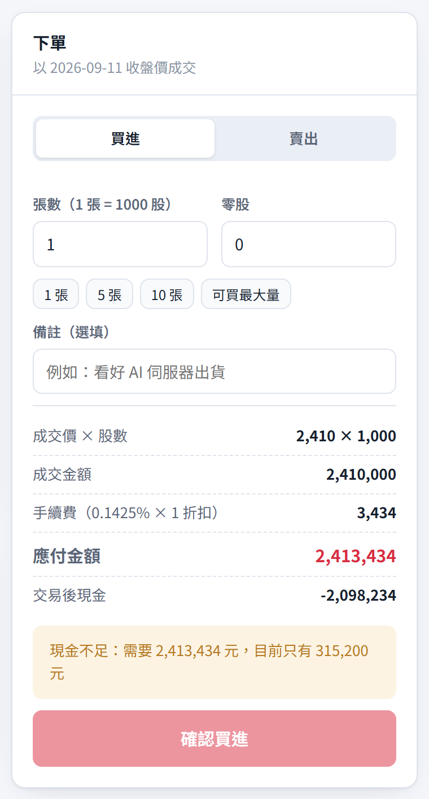
學生篇
下單面板：費用一目瞭然
按鈕灰色時，上方一定會寫原因
畫面上的訊息 | 怎麼處理
請先搜尋並點選一檔股票 | 點下拉選單那一列
報價載入中，請稍候… | 等 2～3 秒
現在是盤中（10:30），暫停下單 | 等當天 14:00 之後
現金不足：需要 X 元… | 減少張數，或按「可買最大量」
賣出股數超過持股 | 檢查自己實際持有幾股
競賽將於 2026-09-17 開始 | 還沒開賽
Notes:
要求同學遇到灰色按鈕時先讀訊息，不要直接說「壞掉了」。

Slide 12
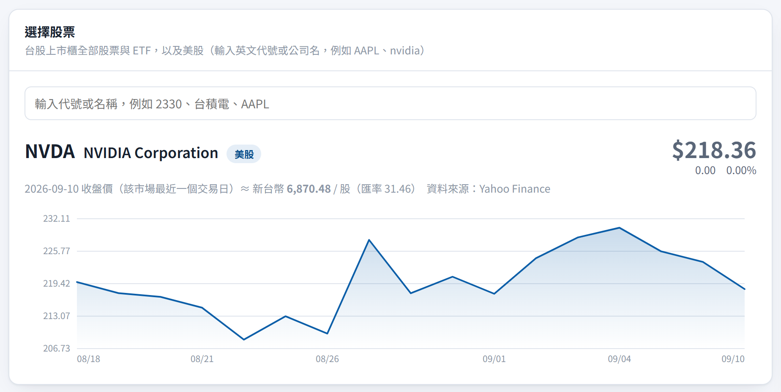
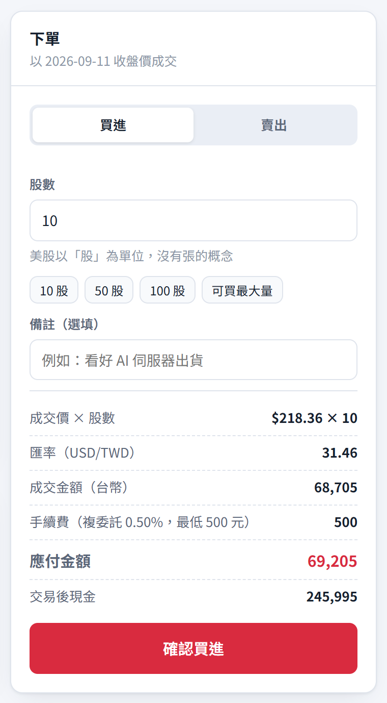
學生篇
美股下單：輸入英文代號就好
美股特點
• 以「股」為單位
沒有張的概念
• 股價顯示美元
• 手續費 0.5%
（複委託）
最低 500 元
• 沒有證交稅
• 自動換算台幣
搜尋框輸入 AAPL、NVDA、TSLA，或直接打公司名 nvidia、tesla

Slide 13
交易規則
美股：所有金額換算成台幣
成交金額（台幣） = 美元股價 × 股數 × 當日 USD/TWD 匯率
實例：買進 10 股 AAPL
📌 你的報酬率同時反映股價與匯率
成交價 × 股數 | $326.57 × 10
匯率（USD/TWD） | 31.464
成交金額（台幣） | 102,752
手續費 0.5% | 513
應付金額 | 103,265
買美股不是只看公司好不好，還要看台幣走勢。
這是實際投資美股一定會遇到的匯率風險，
也是本課程的核心議題之一。

Slide 14
交易規則
同樣漲 5%，結果可能完全不同
情境 | 股價變動 | 匯率變動 | 你的實際報酬
股漲、台幣貶 | +5% | 台幣貶 2% | 約 +7%
股漲、台幣升 | +5% | 台幣升 5% | 約 0%
股跌、台幣升 | −3% | 台幣升 3% | 約 −6%
💡 匯率風險是真實存在的成本。台幣升值時，你在美股賺的錢換回台幣會縮水；
台幣貶值時則會放大。這也是為什麼許多人會同時配置台股與美股。
Notes:
可以帶到匯率避險、以及為什麼有些 ETF 有「匯率避險」版本。

Slide 15
交易規則
交易時間：盤中不開放下單
時間 | 能不能交易 | 用哪一天的收盤價
平日 09:00 – 13:30（台股盤中） | ❌ 不行 | —
平日 13:30 – 14:00（收盤結算中） | ❌ 不行 | —
平日 14:00 – 隔日 09:00 | ✅ 可以 | 當天收盤價
週六、週日（全天） | ✅ 可以 | 上週五收盤價
⏰ 14:00 一到畫面會自動解鎖，不用重新整理。導覽列出現「盤中休市」標籤時就是暫停中。

Slide 16
交易規則
為什麼盤中不能下單？
如果盤中可以下單…
所以規則是…
早上 10:30，你看到台積電盤中大漲 5%。
這時候下單，你會用「昨天的收盤價」
買到一檔已經確定上漲的股票。
等於看著答案作答 —— 穩賺不賠。
收盤之後才能交易。
這樣每個人在做決定時，
面對的都是一樣的未知。
比的是選股與時機的判斷，
不是誰手快、誰先看到盤。
🌎 美股的盤中是台灣時間深夜到凌晨。系統會分別判斷每一檔股票所屬的市場 —— 台股盤中你仍然可以交易美股。

Slide 17
交易規則
交易成本：台股 vs 美股
項目 | 台股 | 美股
交易單位 | 張（1 張 = 1000 股）、可買零股 | 股
手續費 | 0.1425%（買賣都收） | 0.5%（複委託）
最低手續費 | 20 元 | 500 元
證交稅 | 0.3%（只有賣出收） | 無
幣別 | 台幣 | 美元 → 自動換算台幣
💰 美股手續費較高，是因為模擬的是國內券商的「複委託」。手續費與證交稅皆無條件捨去到元。

Slide 18
交易規則
來回一趟，成本約 0.6%
買進 1 張台積電 @ 2,410
賣出 1 張台積電 @ 2,500
成交金額 2,410 × 1,000 = 2,410,000
手續費 2,410,000 × 0.1425% = 3,434
應付金額 2,413,434
成交金額 2,500 × 1,000 = 2,500,000
手續費 3,562 證交稅 7,500
實收金額 2,488,938
股價要漲超過 0.6%，你才開始賺錢
這就是為什麼「頻繁交易會吃掉報酬」—— 在「損益拆解」裡看得到你的累計手續費。
Notes:
這頁是整份簡報最重要的觀念之一：交易成本。

Slide 19
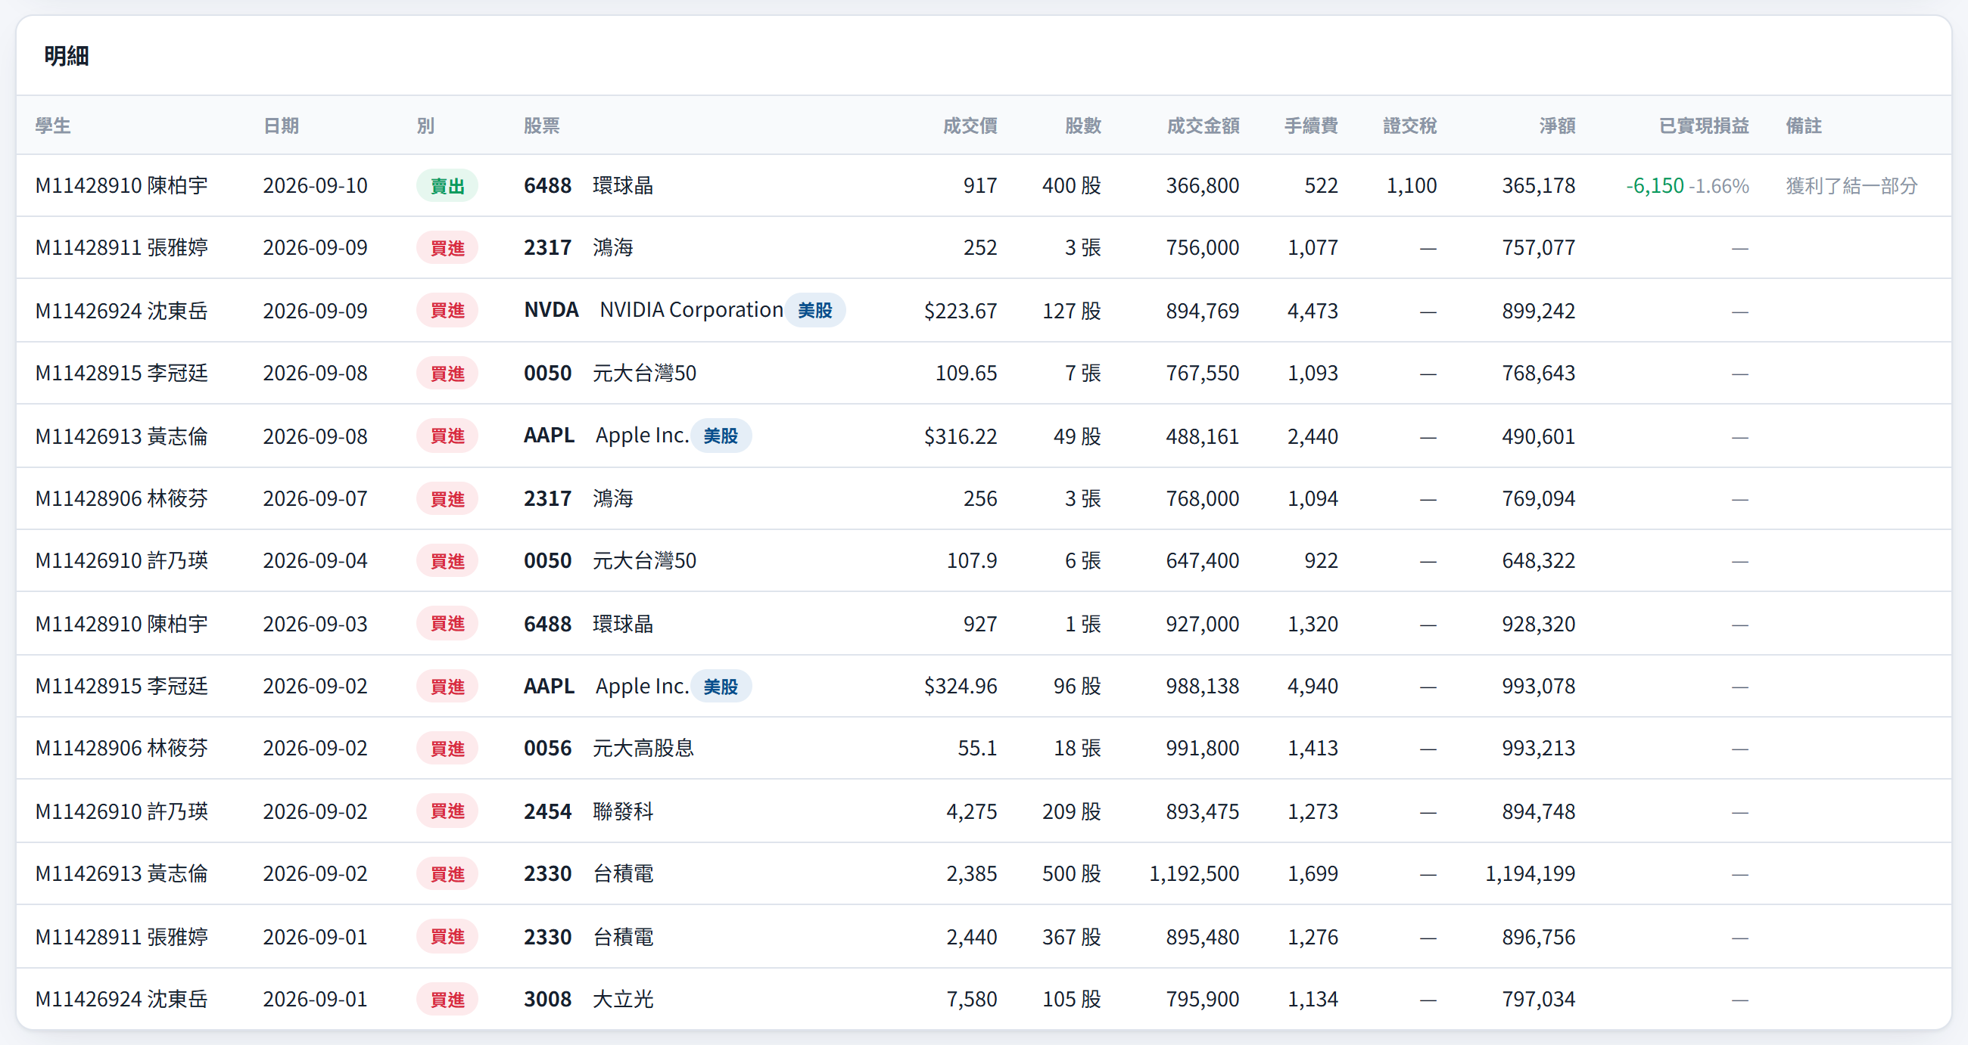
學生篇
交易紀錄：看得到全班的買賣
已實現損益
只有賣出才有。
＝ 賣出實收 − 賣出股數 × 平均成本
查詢範圍
切到「全班交易」可以看所有同學的買賣，也能指定看某一位。
這是刻意公開的 —— 看看排名前面的同學買了什麼、什麼時候進場，是很好的學習方式。

Slide 20
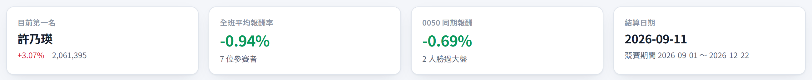
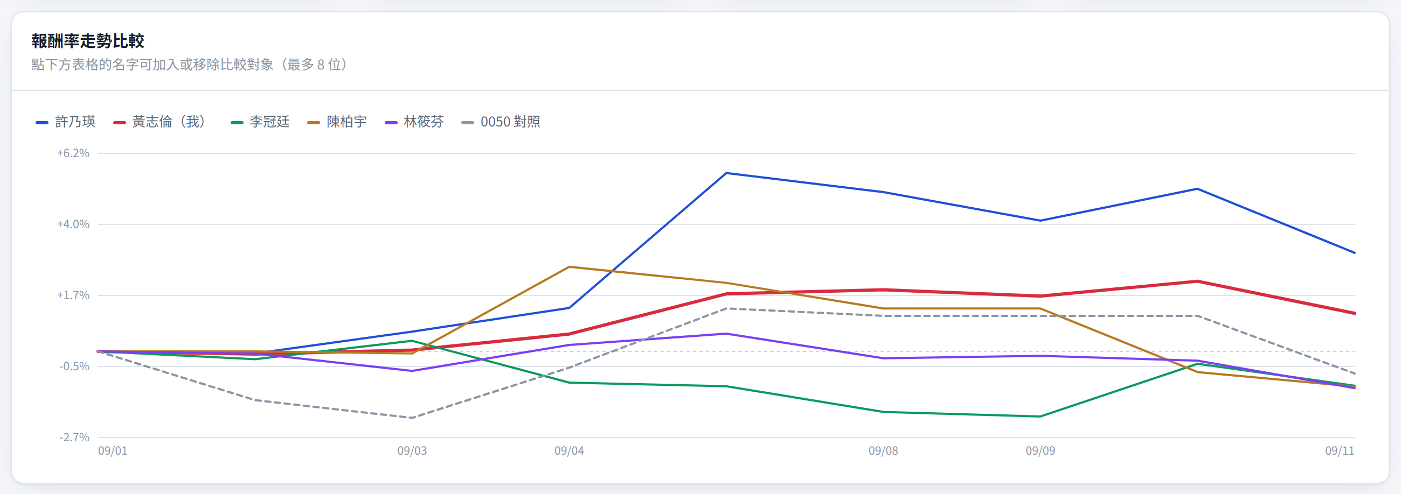
學生篇
排行榜：跟全班與大盤比
走勢比較怎麼用
預設顯示前五名 + 你自己，加上 0050 對照。
點下方表格中同學的名字，可以把他加入或移出比較（最多 8 位）。
點「N 檔 ▾」可以展開看他的持股明細。

Slide 21
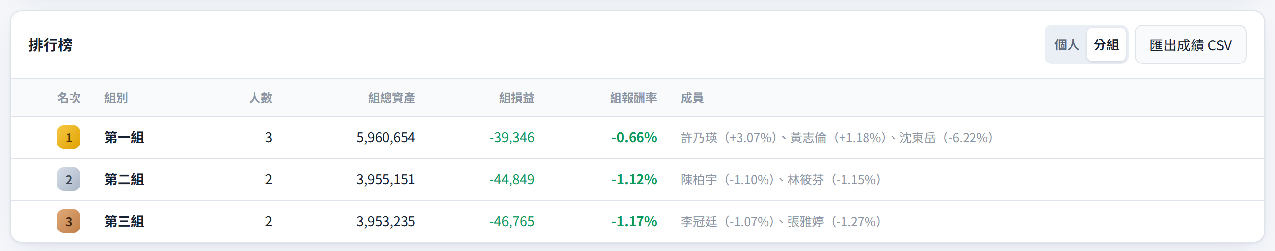
學生篇
分組排名
組報酬率 = 全組損益總和 ÷ 全組本金總和

Slide 22
2
老師篇
開賽前的準備、期間的管理、結束後的成績

Slide 23
老師篇
開賽前的四件準備
1
設定註冊認證碼
2
確認競賽設定
管理 → 競賽設定 → 註冊認證碼
按「產生新代碼」或自己輸入，儲存後在課堂上公布
起始日、結算日、起始本金、手續費率
檢查一次再按「儲存設定」
3
公布網址與認證碼
4
測試期讓大家玩熟
emrd-invest.netlify.app
同學到登入頁點「註冊新帳號」即可加入
09/11–09/16 自由練習
09/17 開賽前按「正式開賽」清空重來

Slide 24
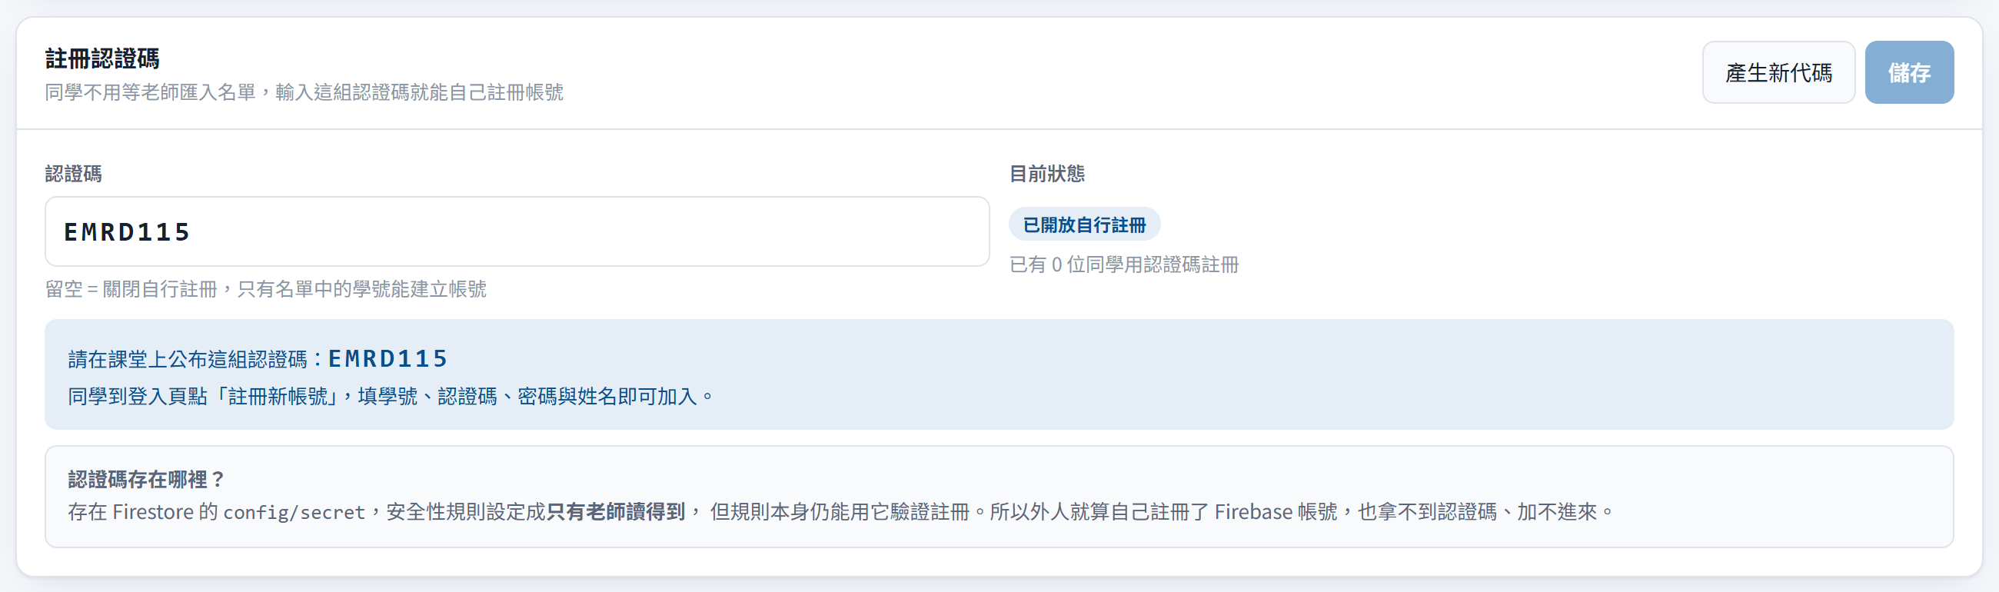
老師篇
註冊認證碼：同學自己加入
產生或自訂
按「產生新代碼」隨機產生 6 碼（已排除易混淆的 0/O、1/I），或自己輸入好記的代碼
關掉自行註冊
把認證碼清空並儲存，就只剩已匯入名單的學號能建立帳號。名單截止後建議這樣做
為什麼安全
認證碼存在只有老師讀得到的位置。外人即使自行註冊帳號也拿不到，加不進來

Slide 25
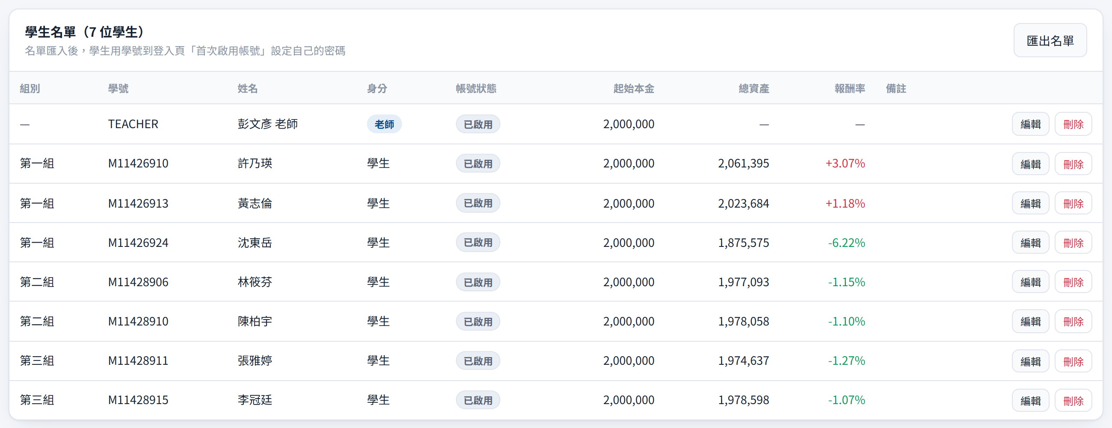
老師篇
學生名單
帳號狀態
起始本金
刪除
已啟用＝設過密碼；未啟用＝名單有但還沒註冊
留空＝沿用競賽預設，也可為個別學生設不同本金
⚠️ 會一併刪除該生所有交易紀錄，無法復原

Slide 26
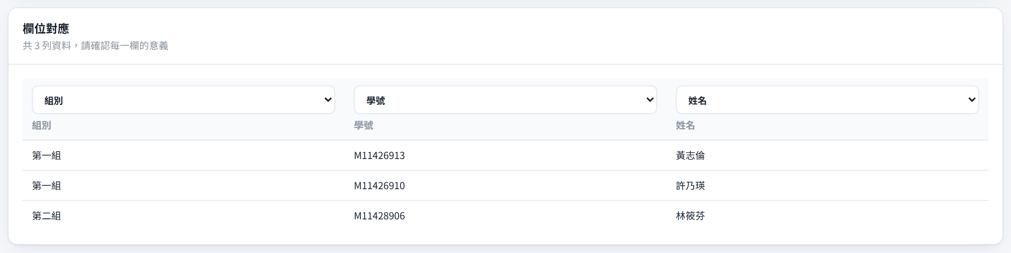
老師篇
從 Google 試算表直接貼上
自動辨識的欄位
📋 同一位同學有多檔持股時，分成多列、學號重複填寫即可
（跟現有的試算表格式一樣）。
已存在的學號會被更新，不會重複建立。
欄位 | 說明
學號（必要） | 登入帳號
姓名、組別 | 組別同組連續多列時可只填第一列
代號、投資金額 / 股數 | 勾選「同時匯入初始持股」時使用
買入價格、買入日期 | 可選用檔案價格或該日收盤價

Slide 27
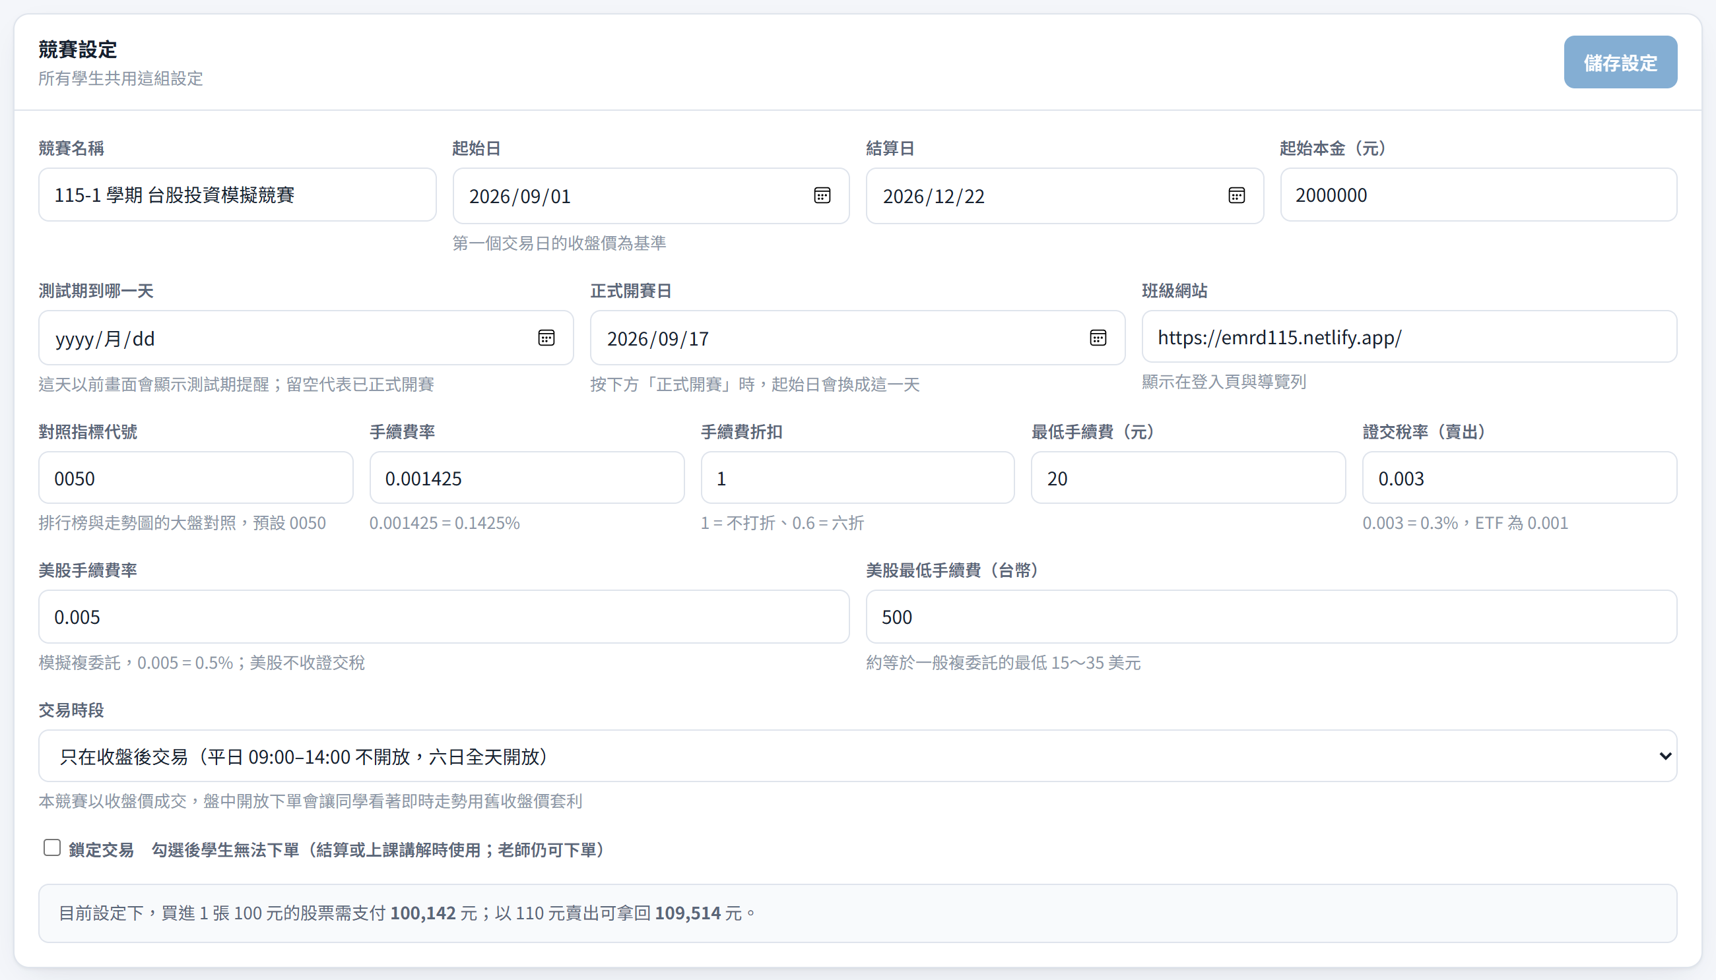
老師篇
競賽設定
重點設定
交易時段
只在收盤後交易（預設）
／不限時段
手續費折扣
1 = 不打折
0.6 = 電子下單六折
對照指標代號
預設 0050，可改成
0056、006208…
鎖定交易
勾選後學生完全無法
下單，老師仍可

Slide 28
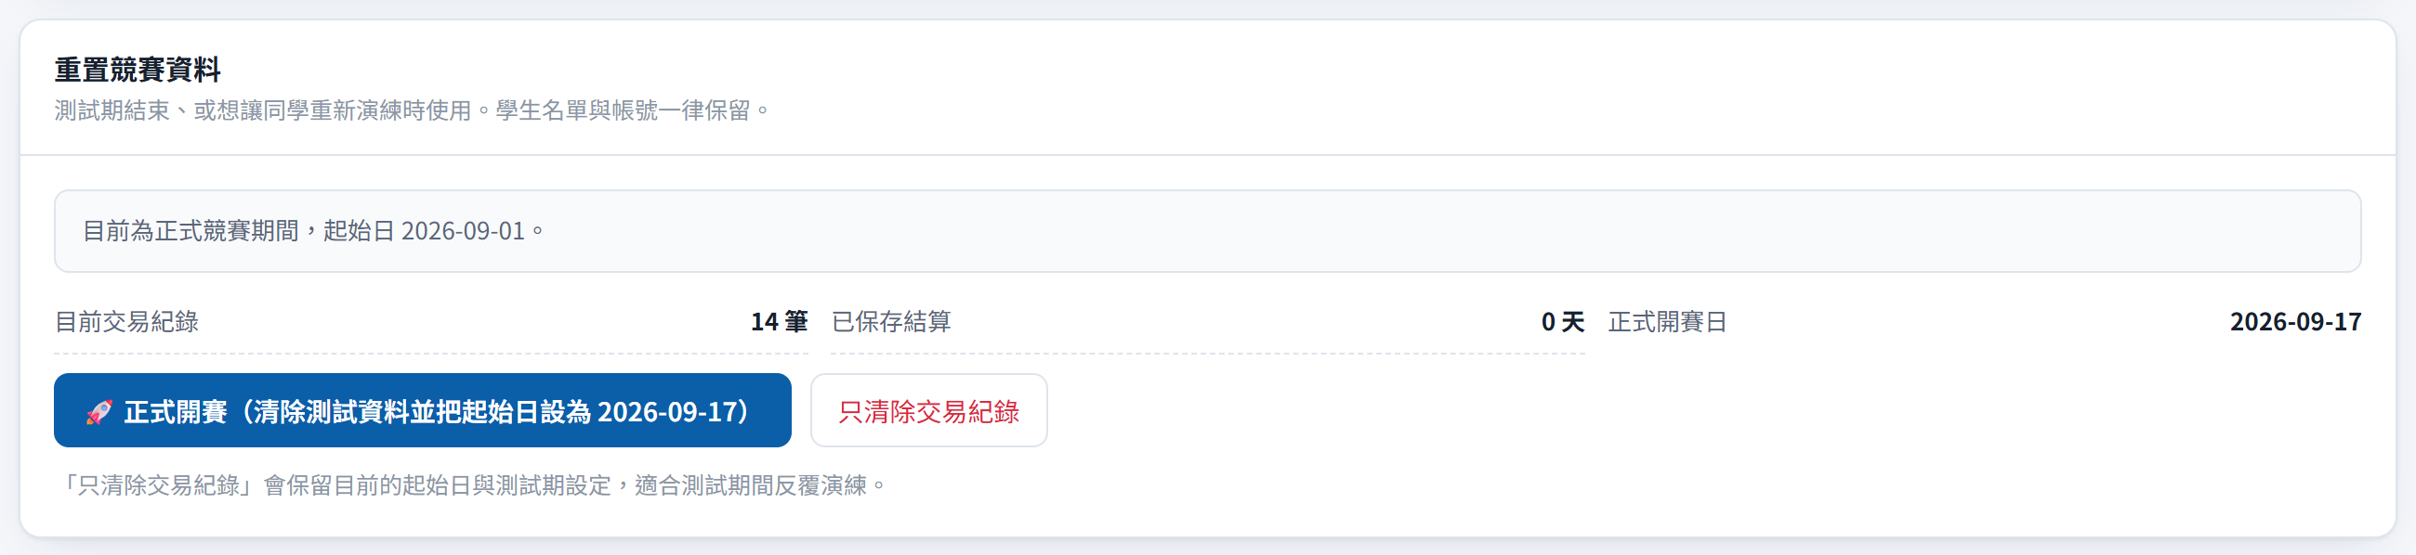
老師篇
測試期與正式開賽
🚀 正式開賽
只清除交易紀錄
清空所有交易與結算
起始日換成「正式開賽日」
結束測試期提示
只清資料，保留目前設定
測試期間想重來就用這個
兩者都會跳出確認視窗列出實際筆數，而且學生名單與帳號一律保留 —— 同學不必重新註冊。

Slide 29
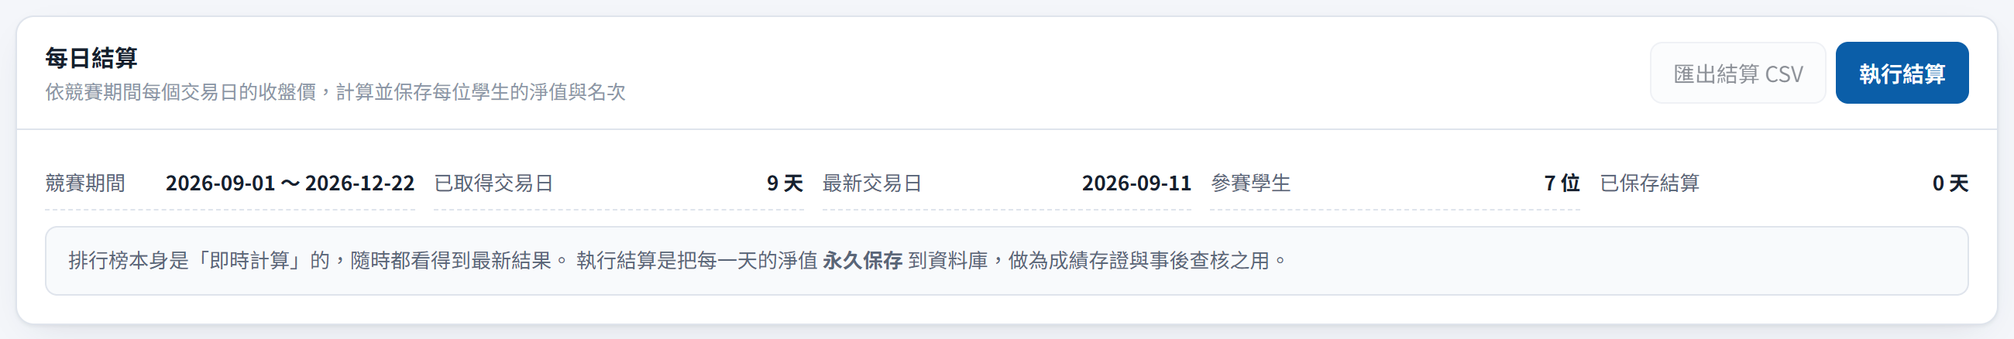
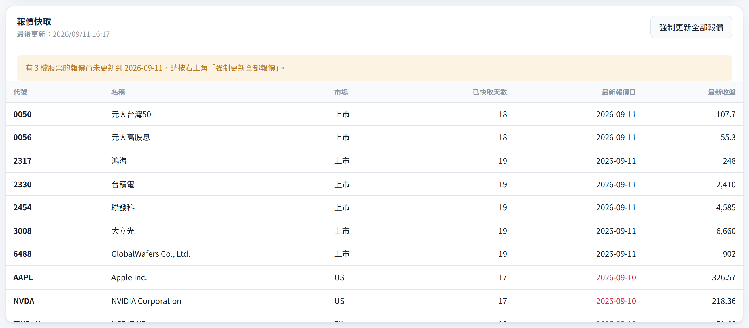
老師篇
每日結算與報價
排行榜本來就是即時的
不需要手動結算就看得到最新結果。
「執行結算」的用途是把每一天的淨值與名次永久保存，作為成績存證與事後查核。
建議競賽結束時執行一次。
🔄 建議每天收盤後（14:00 以後）登入一次，按「強制更新全部報價」讓全班資料保持最新。

Slide 30
老師篇
可以用來評分的面向
排名只看報酬率，但系統提供的資料可以支撐更完整的評分：
面向 | 從哪裡看
絕對報酬 | 排行榜 → 報酬率
是否打敗大盤 | 排行榜 → 0050 同期報酬、「N 人勝過大盤」
分散程度 | 我的投資 → 持股比重（是否 All-in 單一個股）
交易成本控制 | 損益拆解 → 累計手續費 ÷ 本金（過度交易的代價）
交易理由 | 交易紀錄 → 備註欄（可要求同學每筆都寫）
台美配置 | 交易紀錄 → 市場欄
團隊合作 | 分組排行榜
排行榜與交易紀錄都可以匯出 CSV，直接在 Excel 裡計算。

Slide 31
常見問題
Q 確認買進是灰色的？
Q 為什麼現在不能下單？
按鈕上方一定會寫原因。最常見是搜尋後沒點下拉選單。
平日 09:00–14:00 是盤中，14:00 之後自動解鎖。
Q 價格跟看盤軟體不一樣？
Q 忘記密碼？
本競賽用收盤價成交，不是即時價。畫面上會寫明日期。
請聯絡老師處理，系統不會寄重設信。
Q 下錯單可以取消嗎？
Q 測試期的交易會算成績嗎？
成交後 30 分鐘內可自行刪除，超過請找老師。
不會。正式開賽前會全部清除、本金歸零重來。

Slide 32
開始你的第一筆交易
emrd-invest.netlify.app
完整文字版手冊（含所有截圖）
github.com/mayuhsiao/ntust_InvestmentSimulation → DOC 資料夾
班級網站 emrd115.netlify.app

